Slide 1

Benemérita Universidad Autónoma de Puebla
Desarrollo de Aplicaciones Web
Profesor: Alfredo Toriz Palacios
Alumno: Sánchez Martínez Alberto Enrique

Slide 2
Mapa de Sitio
Inicio
Panadería
Pastelería
Cursos
Comentarios

Slide 3
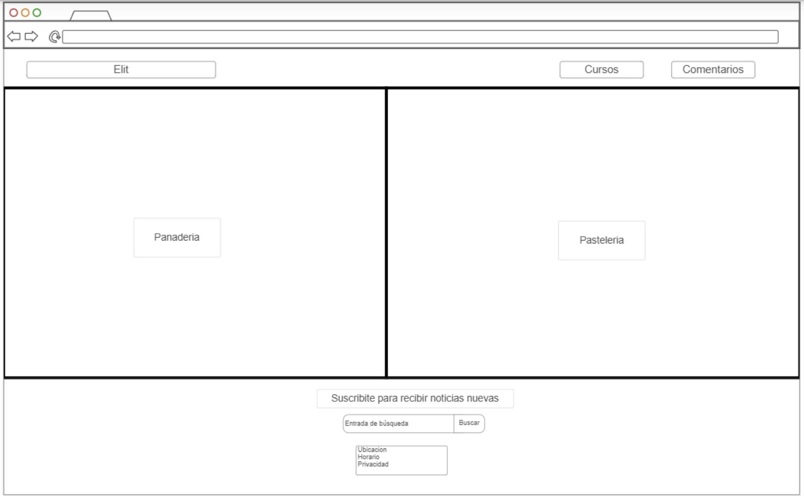
WireFrames
Inicio

Slide 4
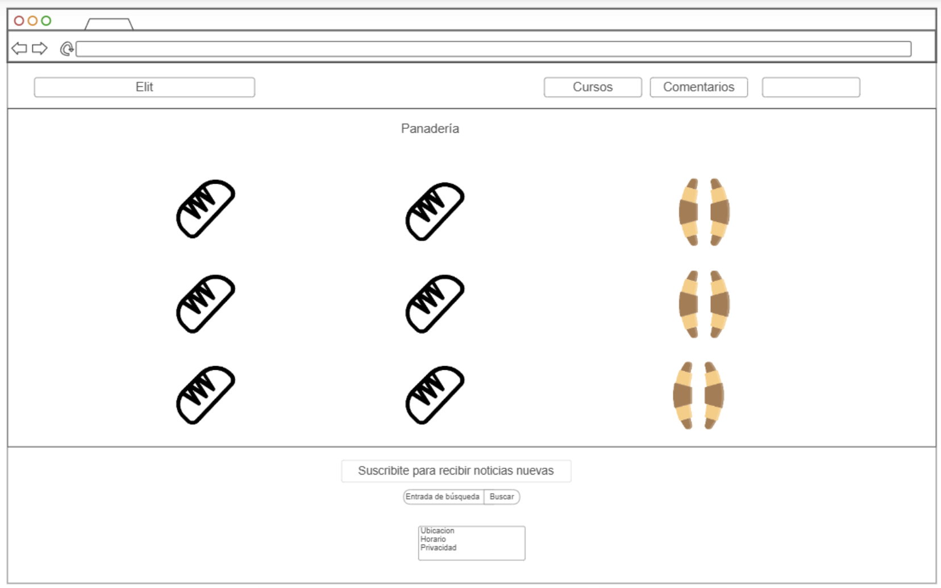
Panadería

Slide 5
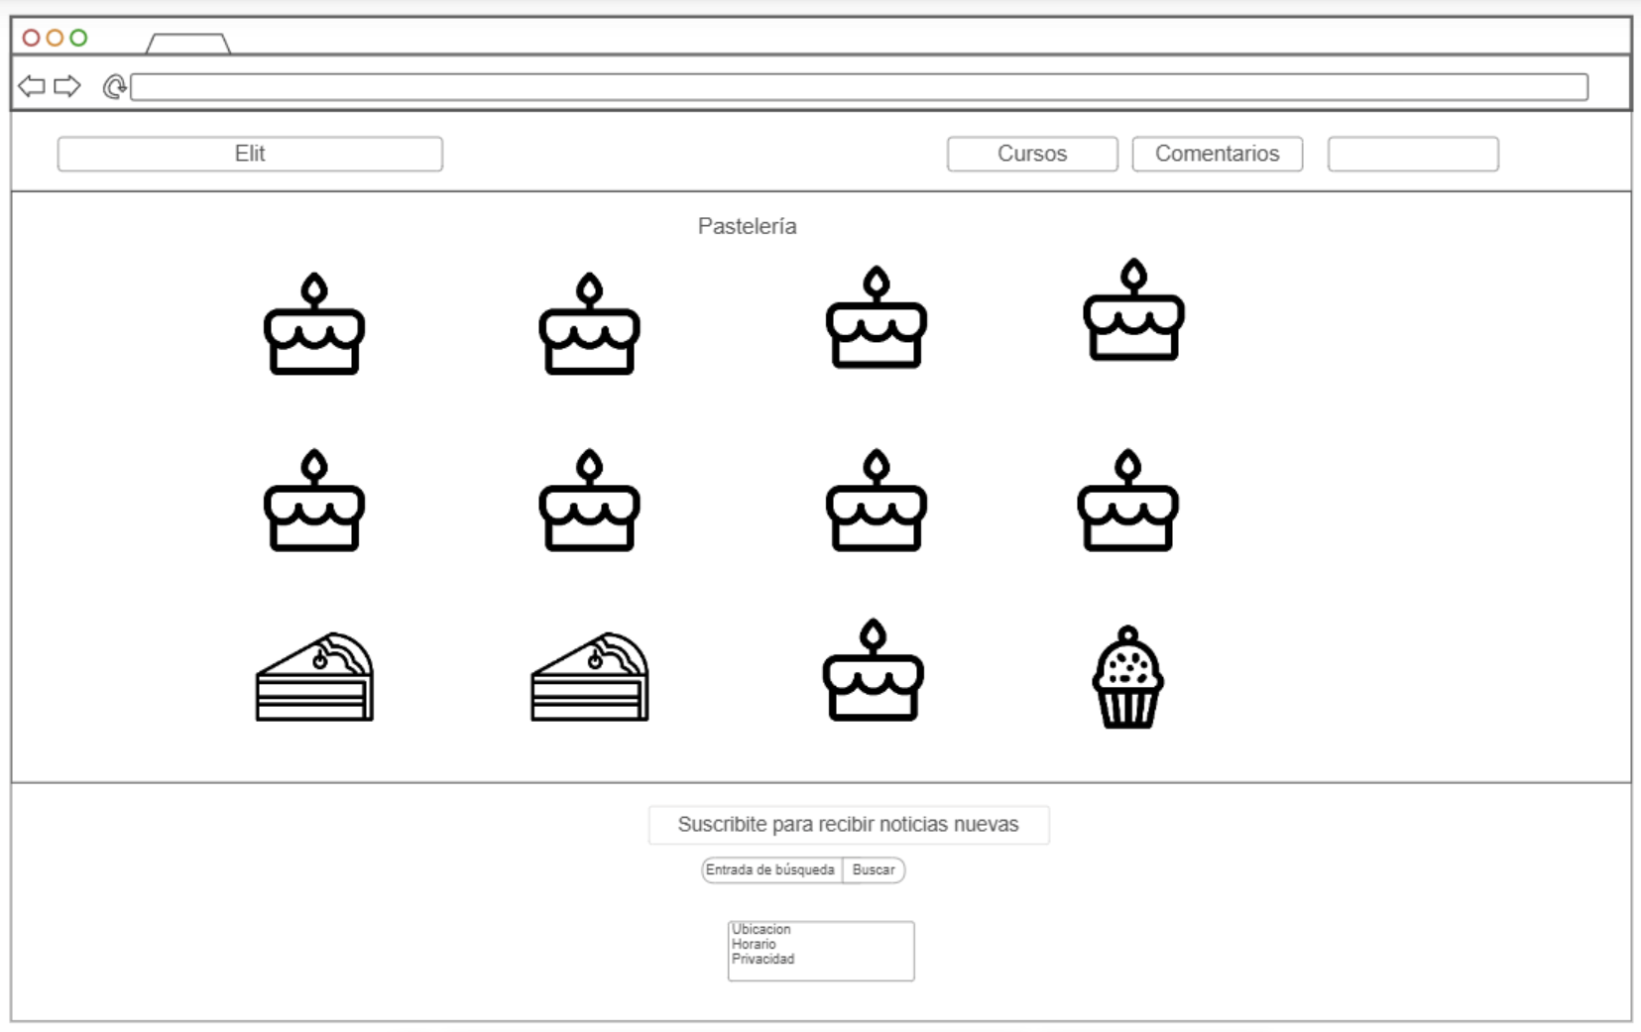
Pastelería

Slide 6
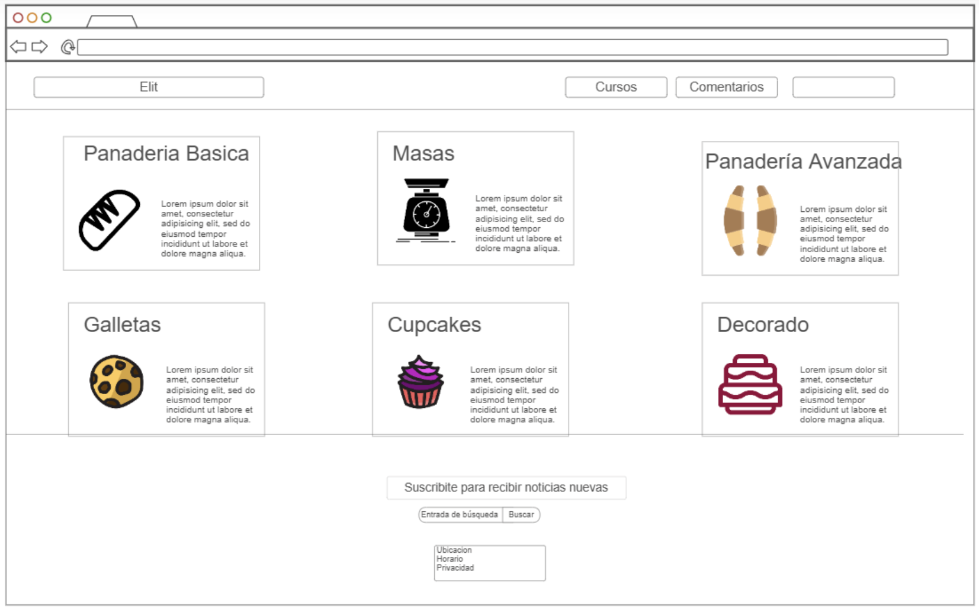
Cursos

Slide 7
Comentarios

